Slide 1
genieproject.eu
Dinge ermöglichen 2:
Intrapreneuriales Verhalten, Konflikt- und Veränderungsmanagement in KKMU

Slide 2
Index
1
Intrapreneuriale Einstellung
1.1 Definition
1.2 Die 4 Grundsätze der unternehmerischen Einstellung: Beziehung zur Organisation, Zufriedenheit, Motivation und Absicht
2
Veränderungsmanagement
2.1 Definition
2.2 Veränderungsmanagement-Modelle
2.3 Umsetzung von Veränderungsprozessen in Ihrem Unternehmen
3
Konfliktmanagement
3.1 Definition
3.2 Das Harvard-Modell
3.3 Übung

Slide 3
Lernziele
Am Ende des Moduls wirst du:
Wissen, was unter einer unternehmerischen Einstellung und ihren 4 Grundsätzen zu verstehen ist.
Erkennen, wie wichtig Veränderungsmanagement ist und wie Sie es in Ihrem Unternehmen umsetzen können.
Wissen, was Konfliktmanagement ist und was Sie tun können, wenn in Ihrem Unternehmen ein Konflikt auftritt.

Slide 4
Unit 1
Intrapreneuriale Einstellung
1.1 Definition
1.2 Die 4 Grundsätze der unternehmerischen Einstellung: Beziehung zur Organisation, Zufriedenheit, Motivation und Absicht

Slide 5
1. Intrapreneuriale Einstellung
1.1 Definition
Für ein tieferes Verständnis von Intrapreneurship aus individueller Sicht müssen wir uns zunächst die Persönlichkeit des/der Intrapreneur*in ansehen.
Die Persönlichkeit spielt eine Rolle für die Absicht, Unternehmer*in zu werden, und auch für den unternehmerischen Erfolg.
Das Persönlichkeitskonzept umfasst stabile Motive, Einstellungen und die Ausrichtung der Erfahrungen und Handlungen von Einzelpersonen, so dass es sowohl auf das Unternehmertum als auch auf Intrapreneurship einen Einfluss hat.
Das organisatorische Umfeld spielt zwar eine wichtige Rolle für unternehmerisches Verhalten, erklärt aber nicht ausreichend, warum sich eine Person letztendlich für unternehmerisches Handeln entscheidet.
Die unternehmerischsten Initiativen verfügen über spezifische dynamische Fähigkeiten, die sich positiv auf die Unternehmensleistung auswirken.
Quellennr.: 7
Bildquelle: Pixabay

Slide 6
1. Intrapreneuriale Einstellung
Gewissenhaftigkeit
Verlässlichkeit
Körnung
Organisation
Beharrlichkeit
Planung
Pünktlichkeit
Verantwortung
Annehmlichkeit
Zusammenarbeit
Kollegialität
Großzügigkeit
Ehrlichkeit
Integrität
Freundlichkeit
Vertrauenswürdigkeit
1.1 Definition
Big Five
Die fünf Dimensionen des Persönlichkeitskonzepts in Bezug auf Intrapreneurship:
Extrovertiertheit
Durchsetzungsvermögen
Heiterkeit
Kommunikation
Optimismus
Führung
Lebendigkeit
Kontaktfreudigkeit
Emotionale Stabilität
Vertrauen
Bewältigung von Stress
Moderation
Widerstandsfähigkeit
Selbstwertgefühl
Selbstbewußtsein
Selbstregulierung
Definition:
Zusammenfassend kann
gesagt werden, dass Extrovertiertheit, Offenheit und Gewissenhaftigkeit die Persönlichkeitsmerkmale sind, die am ehesten einen Einfluss auf Intrapreneurship haben.
Offenheit für Erfahrungen
Neugierde
Kreativität
Bewusstsein für die Welt
Wachstumsorientierte Denkweise
Vorstellungskraft
Innovation
Toleranz
Quellennr.: 2

Slide 7
1. Intrapreneuriale Einstellung
1.1 Definition
Einzeln
Intrapreneuriales Verhalten
Innovativität
Proaktivität
Erkennen/ Nutzen von Chancen
Risikobereitschaft
Vernetzung
Wie bereits erwähnt, spielt das organisatorische Umfeld eine wichtige Rolle für unternehmerisches Verhalten, erklärt aber nicht hinreichend, warum sich eine Person letztendlich für unternehmerisches Handeln entscheidet.
Die Grafik zeigt, dass intrapreneuriales Verhalten von intrapreneuriales Einstellungen und Eigenschaften beeinflusst wird. Daher ist es wichtig, diese als Einflussfaktoren zu erkennen
Intrapreneuriale Einstellungen
Beziehung zur Organisation
Zufriedenheit
Motivation
Absicht
Merkmale des Intrapreneurship
Fertigkeiten/ Fähigkeiten
Wahrnehmung der eigenen Fähigkeiten
Persönliche Kenntnisse
Frühere Erfahrungen
In diesem Trainingskurs werden wir uns auf die intrapreneuriale Einstellung konzentrieren und darauf, wie sie Intrapreneurship in Ihrem Unternehmen beeinflussen kann
Quellennr.: 3

Slide 8
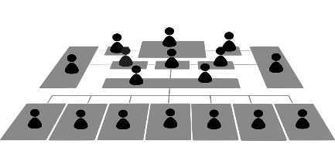
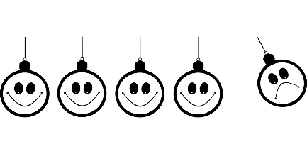
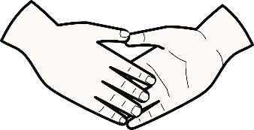
1. Intrapreneuriale Einstellung
1.2 Die 4 Grundsätze der intrapreneurialen Einstellung
Eine besondere Bedeutung kommt dem intrapreneurialen Verhalten zu, da es zu neuen Führungsmöglichkeiten führen kann.
Traditionelle Führung basiert auf dem Bekannten, auf Sicherheit und Erfahrung. Intrapreneuriales Führen hingegen basiert auf dem Unbekannten. Um Entscheidungen zu treffen, sind detaillierte Informationen erforderlich, damit die Risiken minimiert werden können. Voraussetzung dafür ist, dass das Unternehmen die notwendigen Ressourcen zur Verfügung stellt.
Ein*e Intrapreneur*in muss kalkulierbare Risiken eingehen, experimentieren, vorhandenes Wissen nutzen und das Maximum aus den verfügbaren Ressourcen herausholen. Entscheidungen werden immer dann angepasst, wenn neue Informationen eintreffen.
Beziehung zur Organisation
Zufriedenheit
Intra-preneuriale Einstellung
Motivation
Absicht
Quellennr.: 4
Bildquelle: Pixabay

Slide 9
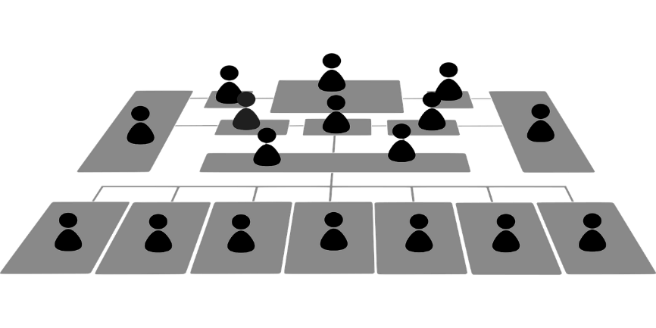
1. Intrapreneuriale Einstellung
1.2 Die 4 Grundsätze der unternehmerischen Einstellung
Beziehung zur Organisation
Das Vertrauen in den/die direkten Vorgesetzte*n ist eine wichtige Voraussetzung für unternehmerisches Verhalten.
Die Unterstützung durch den Eigentümer*in/Unternehmer*in ist ein wichtiges Schlüsselelement zur Förderung von Intrapreneurship.
Die Ermutigung der Mitarbeitenden trägt dazu bei, unternehmerisches Verhalten zu manifestieren.
Die "psychologische Eigenverantwortung" wird als Vermittler der Beziehung zwischen einer Person und ihrer Organisation angesehen. Dadurch entsteht bei den Mitarbeitenden das Gefühl, dass die Ziele der Organisation ihre eigenen sind.
Wenn der/die Einzelne das Gefühl hat, Teil einer Sache zu sein, werden die Ziele positiver bewertet.
Zur Erinnerung!
Je mehr der Mitarbeitende
mit der Organisation verbunden ist, desto mehr beeinflusst dies das unternehmerische Handeln und letztlich das unternehmerische Verhalten
Quellennr.: 5
Bildquelle: Pixabay

Slide 10
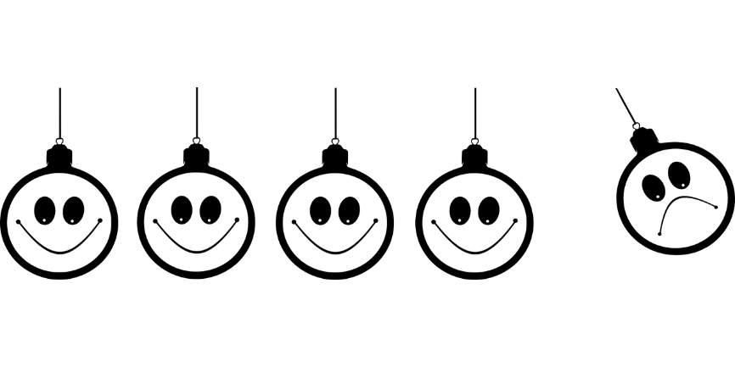
1. Intrapreneuriale Einstellung
1.2 Die 4 Grundsätze der unternehmerischen Einstellung
Zufriedenheit
Die Zufriedenheit am Arbeitsplatz wird als wichtiges Element betrachtet, da sie sich im Zusammenhang mit Intrapreneurship positiv auf die Nachhaltigkeit und das Wachstum des Unternehmens auswirkt.
Die gesammelten Arbeitserfahrungen der Arbeitnehmer*innen sind eine Komponente der Zufriedenheit.
Das Gefühl der Zufriedenheit kann gesteigert und positiv beeinflusst werden, indem man den Mitarbeitenden autonomes Handeln zugesteht.
Durch die Stärkung der Beziehung zur Organisation und die Übertragung von Verantwortung kann die Unternehmensleitung die Zufriedenheit im Unternehmen durch Belohnungen und Entschädigungen fördern.
Zur Erinnerung!
Je zufriedener der/die Arbeitnehmende ist, desto mehr beeinflusst er das unternehmerische Handeln und letztlich das unternehmerische Verhalten
Quellennr.: 5
Bildquelle: Pixabay

Slide 11
1. Intrapreneuriale Einstellung
1.2 Die 4 Grundsätze der unternehmerischen Einstellung
Motivation
Belohnungen wirken sich nicht nur auf die Zufriedenheit, sondern auch auf die Motivation der Mitarbeitenden aus, unternehmerisch zu handeln.
Die Sensibilisierung wirkt sich unmittelbar auf die Zeit und Energie aus, die für Initiativen aufgewendet werden.
Belohnungssysteme sollten in den Unternehmen verankert werden, da dies die Qualität der Arbeit verbessern und die Anstrengungen und die Motivation steigern kann. Dies führt zu mehr Innovation, Risikobereitschaft und letztlich zu Intrapreneurship.
Intrapreneur*innen werden auch durch die Herausforderungen motiviert, die sie gemeistert haben. Unternehmerische Mitarbeitende erfahren Motivation durch marktorientierte Gesetze oder durch den Wunsch, aus Chancen einen Mehrwert zu schaffen.
Zur Erinnerung!
Je mehr der/die Mitarbeitende motiviert ist, desto mehr beeinflusst er/sie das unternehmerische Handeln und letztlich das unternehmerische Verhalten
Quellennr.: 6
Bildquelle: Pixabay

Slide 12
1. Intrapreneuriale Einstellung
1.2 Die 4 Grundsätze der unternehmerischen Einstellung
Absicht
Intrapreneuriale Absicht bezieht sich auf das Ziel, einen neuen Geschäftszweig zu entwickeln, ein Spin-off zu gründen oder die eigene Organisation zu diversifizieren.
Die Absicht, nach der der/die Einzelne handelt, ist ein starker Indikator für das auftretende Verhalten.
Das Ausmaß, in dem Intrapreneur*innen direkt von der Entwicklung innovativer Ideen profitieren, spielt keine große Rolle. Sie leben ihre Leidenschaft aus, nutzen aber die Ressourcen, die ihnen das Unternehmen zur Verfügung stellt.
Die Absichten von Intrapreneur*innen sind bewusste Prozesse. Mit der Festlegung von Zielen können Intrapreneur*innen u. a. die Kommunikation und das Engagement von Unternehmen lenken.
Zur Erinnerung!
Die Absicht eines/einer Mitarbeitenden ist ein starker Indikator für sein/ihr Verhalten. Mit der Festlegung von Zielen können Intrapreneur*innen die Kommunikation und das Engagement lenken
Quellennr.: 6
Bildquelle: Pixabay

Slide 13
Unit 2
Veränderungsmanagement
2.1 Definition
2.2 Veränderungsmanagement-Modelle
2.3 Umsetzung von Veränderungsprozessen in Ihrem Unternehmen

Slide 14
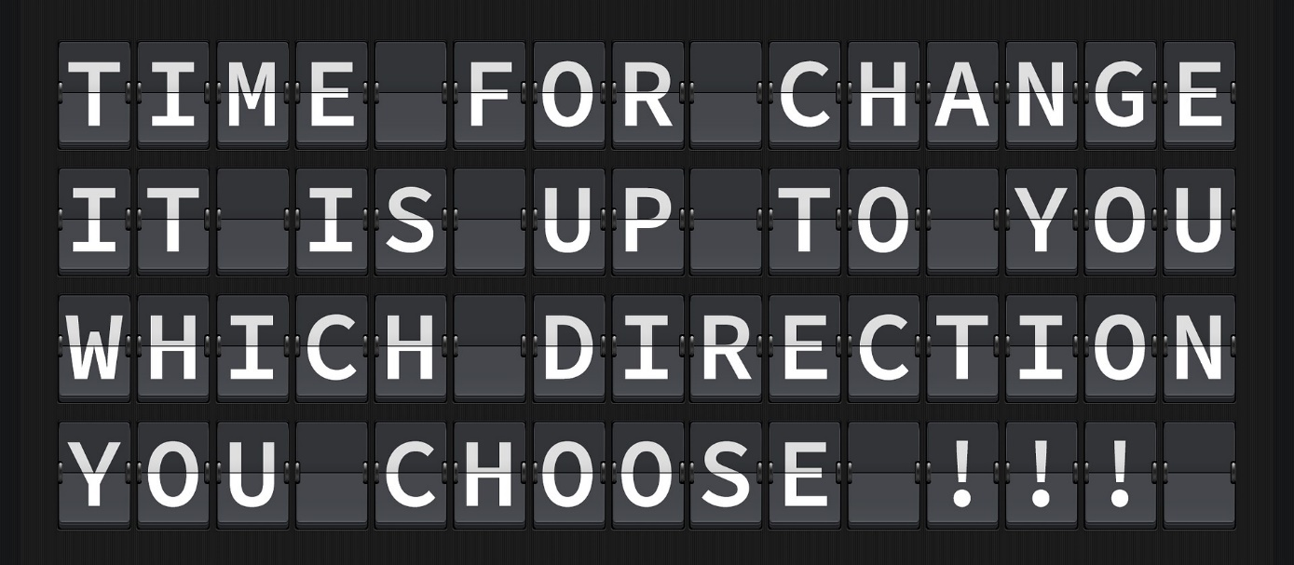
2. Veränderungsmanagement
2.1 Definition
Die Umsetzung von Veränderungen ist nicht einfach, insbesondere in kleinen Unternehmen. Es gibt eine Menge beweglicher Teile, ganz zu schweigen von den Mitarbeitenden, die bei großen Veränderungen oder Umstellungen nervös werden.
Die Bewältigung des Wandels gehört zu den Themen, über die nicht so oft gesprochen wird, die aber äußerst wichtig sind, sei es die Verlagerung auf einen neuen Markt oder die Überarbeitung der Organisationsstruktur, um die langfristige Gesundheit des Unternehmens zu gewährleisten.
Quellennr.: 10
Bildquelle: Pixabay

Slide 15
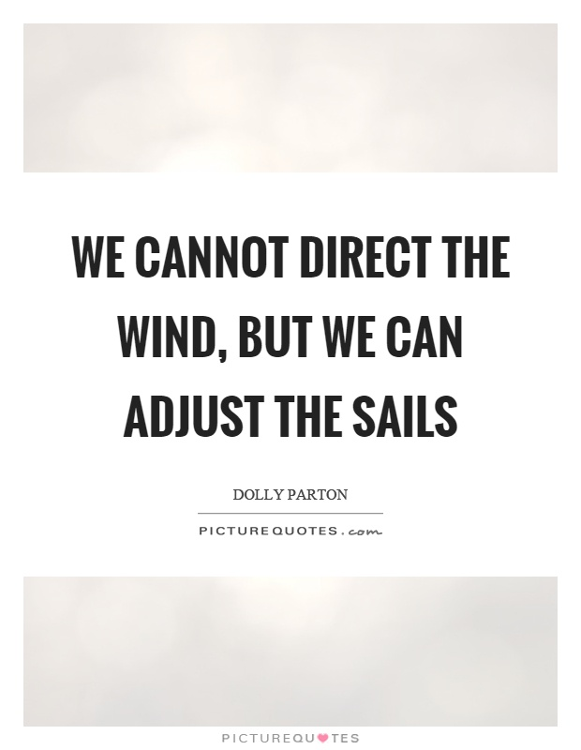
2. Veränderungsmanagement
2.1 Definition
Der Prozess des Veränderungsmanagements umfasst die Vorbereitung von Einzelpersonen und Organisationen auf organisatorische Veränderungen, wie z. B. die Einführung neuer Technologien, Veränderungen der Marktnachfrage, Reaktionen auf den Wettbewerb, die Planung der Unternehmensnachfolge und Fusionen.
Es ist eines der wichtigsten Managementprinzipien, das die Vorbereitung aller Beteiligten auf größere Veränderungen in einem Unternehmen regelt. Der Prozess hilft Unternehmen, langfristige Ziele mit minimalen Unterbrechungen für das Personal und die Abläufe der Organisation zu erreichen.
Quellennr.: 10
Bildquelle: http://www.picturequotes.com/we-cannot-direct-the-wind-but-we-can-adjust-the-sails-quote-383364

Slide 16
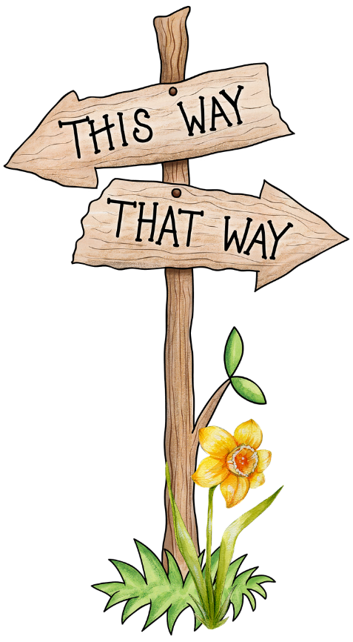
2. Veränderungsmanagement
2.2 Veränderungsmanagement-Modelle
Die Umsetzung von organisatorischen Veränderungen ist unangenehm und schwierig, und wir alle wissen, was über Veränderungen gesagt wird:
"Das ist die einzige Konstante im Leben. Zu erkennen, dass dies wahr ist, ist der einfache Teil. Den Wandel zu akzeptieren, vor allem wenn er unsere Arbeit oder unser Leben verändert, ist eine ganz andere Sache."
Das bedeutet jedoch nicht, dass es in Ordnung (oder vorteilhaft) ist, Ihren Mitarbeitenden Veränderungen aufzuzwingen, ganz gleich, wie dringend sie sind. Wenn Veränderungen unerwünscht sind oder ohne Vorwarnung eingeführt werden, werden sich die Menschen dagegen wehren.
Modelle für das Veränderungsmanagement sind Rahmenwerke, die Organisationen bei der Bewältigung von Veränderungen am Arbeitsplatz helfen. Es gibt viele Modelle, aber die folgenden gehören zu den beliebtesten
Quellennr.: 11

Slide 17
2. Veränderungsmanagement
2.2 Veränderungsmanagement-Modelle
Modell 1: Die Lewinsche Veränderungstheorie
Diese vom amerikanischen Sozialpsychologen Kurt Lewin entwickelte Theorie des organisatorischen Veränderungs-managements folgt einem einfachen und praktischen dreistufigen Prozess für den Umgang mit Veränderungen im Allgemeinen.
Auftauen
Ändern
Wieder einfrieren
Erkennen Sie die Notwendigkeit von Veränderungen
Stellen Sie fest, was sich ändern muss
Ermutigung zur Ablösung alter Verhaltensweisen und Einstellungen
Sicherstellung einer starken Unterstützung durch das Management
Bedenken zu berücksichtigen und zu verstehen
Planen Sie die Änderungen
Setzen Sie Änderungen um
Mitarbeitende helfen, neue Konzepte oder Standpunkte zu lernen
Veränderungen werden verstärkt und stabilisiert
Integration von Änderungen in die normale Arbeitsweise
Entwicklung von Möglichkeiten zur Aufrechterhaltung des Wandels
Feiern Sie den Erfolg
Quellennr.: 11
Bildquelle: https://online.visual-paradigm.com/de/diagrams/templates/lewins-change-model/lewins-3-stage-model/

Slide 18
2. Veränderungsmanagement
2.2 Veränderungsmanagement-Modelle
Modell 1: Die Lewinsche Veränderungstheorie
Schritt 1 - Auftauen
Bevor man einen Eiswürfel in eine Kugel oder eine andere Form umformen kann, muss er erst einmal schmelzen, d. h. aufgetaut werden. Viele Mitarbeitende mögen keine Veränderungen. In dieser Phase des Prozesses ist es Ihr Ziel, sie auf den Wandel vorzubereiten.
Kommunizieren Sie, wie alte Verfahren, Strukturen und Denkprozesse das Unternehmen daran hindern, Wachstum zu erzielen, wettbewerbsfähig zu werden und die Rentabilität zu erhalten.
Je mehr sie die Gründe für die Veränderung verstehen, je mehr sie wissen, wie sie ihnen nützt, desto eher sind sie bereit, mitzuarbeiten.
Zusammenfassung
Beginnen Sie mit einer gründlichen Untersuchung, um den gegenwärtigen Zustand und die Gründe für den notwendigen "Wandel" zu verstehen.
Hören Sie auf die Stimmen der Menschen, ihre Zweifel und Bedenken, bleiben Sie offen und gehen Sie auf diese Bedenken ein, und lenken Sie sie in Richtung der Veränderung.
Quellennr.: 11, 12

Slide 19
2. Veränderungsmanagement
2.2 Veränderungsmanagement-Modelle
Modell 1: Die Lewinsche Veränderungstheorie
Schritt 2 - Ändern
Sobald die Menschen von alten Überzeugungen und Systemen "aufgetaut" sind, sind sie bereit für den nächsten Schritt - die Veränderung, auch Bewegungs- oder Übergangsphase genannt. In dieser Phase findet der eigentliche Veränderungsprozess statt. Die Mitarbeitenden lernen neue Methoden und Verfahren kennen.
Sie nehmen neue Denk- und Verhaltensweisen an. Da diese Phase von Unsicherheit, Angst, Stress und Sorgen geprägt ist, sind Kommunikation und Unterstützung durch die Mitarbeitenden äußerst wichtig.
Zusammenfassung
Beschreiben Sie die Vorteile des Wandels, nutzen Sie alle Kanäle, um effektiv zu kommunizieren, und zeichnen Sie ein visuelles Bild.
Erzielen und feiern Sie kurzfristige Erfolge, um die Veränderung zu verstärken.
Quellennr.: 11, 12

Slide 20
2. Veränderungsmanagement
2.2 Veränderungsmanagement-Modelle
Modell 1: Die Lewinsche Veränderungstheorie
Schritt 3 – Wieder Einfrieren
Die Menschen haben die neuen Arbeitsmethoden angenommen und die Veränderungen nehmen Gestalt an.
Die Einfrierungsphase, die manchmal auch als "Refreezing" bezeichnet wird, ist die Phase, in der die Veränderung schließlich Teil der "neuen Normalität" der Mitarbeitenden wird. Dieser letzte Schritt ist von entscheidender Bedeutung, da die Menschen ohne Verstärkung zu ihren alten Gewohnheiten, Systemen und Denkweisen zurückkehren könnten.
Zusammenfassung
Ermitteln Sie, was die Veränderung unterstützt, welche Hindernisse der Aufrechterhaltung der Veränderung im Wege stehen und wie die Veränderung aufrechterhalten werden kann. Bieten Sie Schulungen und Unterstützung an und schaffen Sie ein Feedback- und Belohnungssystem. Passen Sie die Organisationsstruktur bei Bedarf an.
Quellennr.: 11, 12

Slide 21
2. Veränderungsmanagement
SPEZIAL-KENNTNISSE
2.2 Veränderungsmanagement-Modelle
STRATEGIE
STAMM-PERSONAL
Modell 2: Das 7-S-Modell von McKinsey
Das 7-S-Modell wird verwendet, um die wesentlichen Elemente einer Organisation zu definieren und zu analysieren. Das Modell betrachtet eine Organisation auf ganzheitliche Weise mit sieben miteinander verbundenen Komponenten.
Die sieben Elemente unterstützen sich gegenseitig und müssen daher vollständig aufeinander abgestimmt sein, damit eine Organisation effektiv arbeiten kann.
GEMEINSAME WERTE
STRUKTUR
STIL
SYSTEME
Bildquelle: https://www.mbamanagementmodels.com/mckinseys-7-s-framework/
Quellennr.: 11, 13

Slide 22
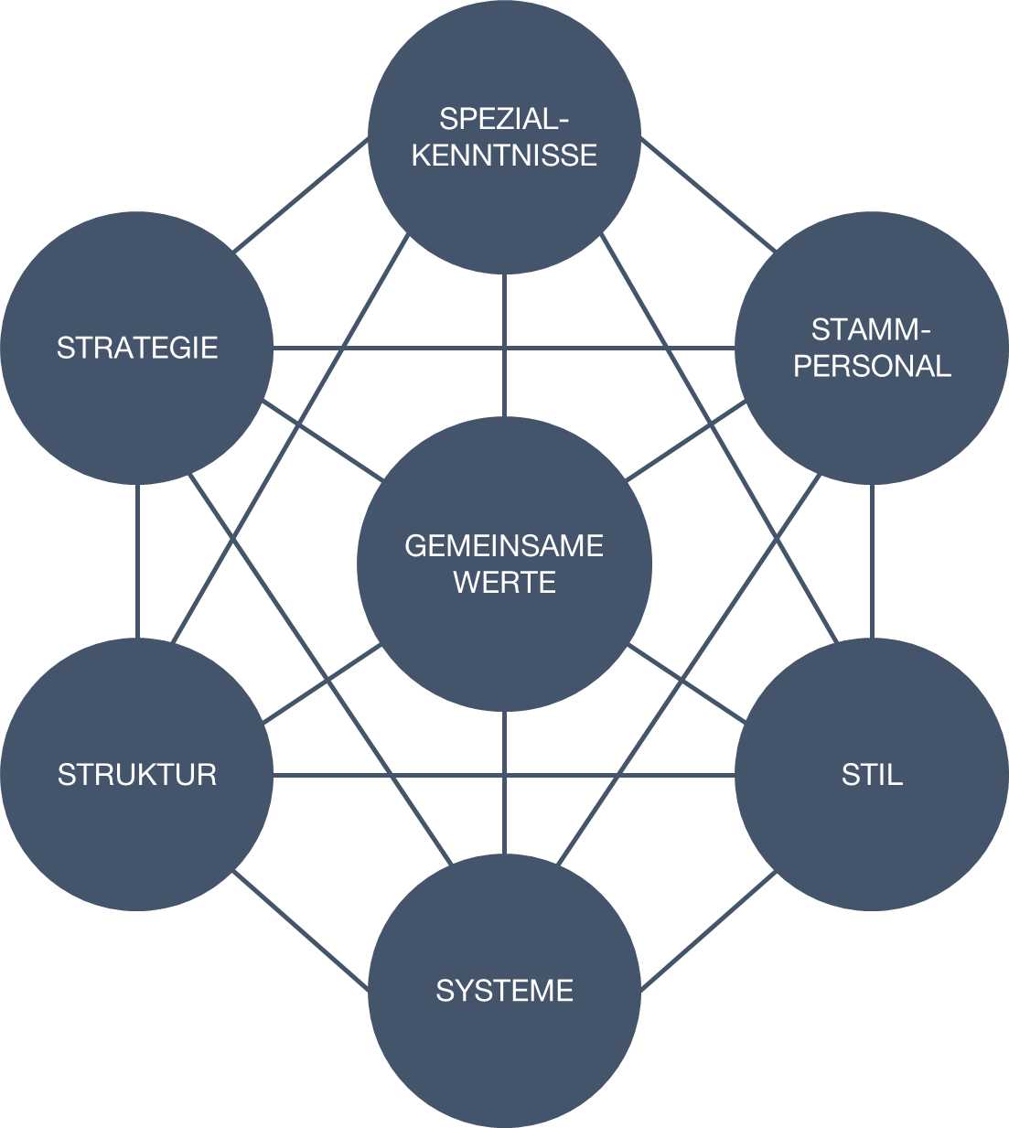
2. Veränderungsmanagement
2.2 Veränderungsmanagement-Modelle
Modell 2: Das 7-S-Modell von McKinsey
Stil
Die informellen Regeln und Verhaltensweisen einer Organisation, Verhaltensmuster, die Arbeitskultur oder die Art und Weise, wie Dinge innerhalb des Unternehmens erledigt werden.
Spezial-kenntnisse
Individuelle und institutionelle Fähigkeiten, die die Kompetenzen und Fähigkeiten einer Organisation ausmachen.
Systeme
Verfahren und Prozesse, die in der Organisation vorhanden sind. Beispiele hierfür sind Risikomanagementverfahren und Kundenmanagementsysteme.
Quellennr.: 11, 13

Slide 23
2. Veränderungsmanagement
2.2 Veränderungsmanagement-Modelle
Modell 2: Das 7-S-Modell von McKinsey
Struktur
Die Struktur des Unternehmens bzw. die Art und Weise, wie Geschäftseinheiten und Abteilungen organisiert sind, einschließlich der Autoritätsbeziehungen innerhalb dieser Struktur.
Erinnerung
Jedes Element ist gleichermaßen wichtig und wertvoll. Wenn Sie das 7-S-Modell zur Diagnose Ihres Unternehmens verwenden, müssen alle Elemente zusammenwirken und aufeinander abgestimmt sein.
Personal
Die Menschen im Unternehmen, ihre Qualitäten, die Art und Weise, wie Talente gefördert und entwickelt werden, sowie die Merkmale und Eigenschaften der einzelnen Arbeitsbereiche, wie Ausbildung und Einstellung.
Strategie
Was das Unternehmen unternimmt, um sich einen Wettbewerbsvorteil zu verschaffen.
Gemeinsame
Werte
Normen, Überzeugungen und Grundsätze, die die Grundlage der Kultur eines Unter-nehmens bilden. Sie sind die Richtschnur für das Verhalten der Mitarbeitenden und bilden im Laufe der Zeit die Identität, für die das Unternehmen bekannt ist.
Quellennr.: 11, 13

Slide 24
2. Veränderungsmanagement
ENTWICKELN
EIN GEFÜHL DER DRINGLICHKEIT
2.2 Veränderungsmanagement-Modelle
EINLEITEN
VERÄNDERUNG
BAUEN
EINE FÜHRENDE KOALITION
Modell 3: Kotter-Veränderungsmodell
John Kotter (1996), Professor an der Harvard Business School und renommierter Experte für Veränderungen, entwickelte sein Modell auf der Grundlage einer Untersuchung von 100 Organisationen, die sich in einem Veränderungsprozess befanden.
Zu den acht Schritten des Veränderungsprozesses gehören: Schaffung eines Gefühls der Dringlichkeit, Bildung starker, führender Koalitionen, Entwicklung einer Vision und einer Strategie, Kommunikation der Vision, Beseitigung von Hindernissen und Befähigung der Mitarbeiter*innen zum Handeln, Erzielung kurzfristiger Erfolge, Konsolidierung der Gewinne und Stärkung des Wandels durch Verankerung des Wandels in der Kultur.
Erhalten
BESCHLEU-NIGUNG
DIE GROSSE
FORMEN
EINE STRATEGISCHE VISION
Gelegenheit
GENERIEREN
KURZFRISTIGE GEWINNE
BETEILIGEN
VISION KOMMUNI-ZIEREN
ERZEUGEN
BESEITIGUNG VON HINDERNISSEN
Quellennr.: 14

Slide 25
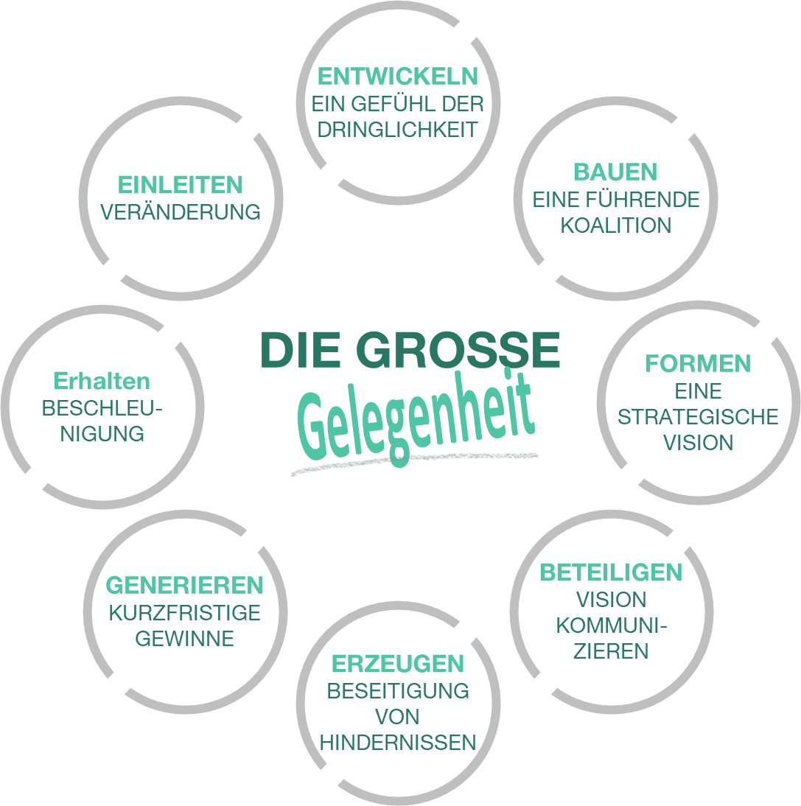
2. Veränderungsmanagement
2.2 Veränderungsmanagement-Modelle
Modell 3: Kotter-Veränderungsmodell
Schritt 1:
Schaffen Sie ein Gefühl der Dringlichkeit:
Motivieren Sie Ihre Mitarbeitenden, den Wandel anzunehmen, indem Sie ihnen vermitteln, wie wichtig es ist, sofort zu handeln.
Schritt 2:
Aufbau einer führenden Koalition:
Das von Ihnen zusammengestellte Team wird sich für den Wandel innerhalb der Organisation einsetzen. Seine Mitglieder sollten über eine Reihe von Fähigkeiten und Erfahrungen verfügen und aus verschiedenen Bereichen des Unternehmens kommen.
Schritt 3:
Entwickeln Sie eine strategische Vision:
Erstellen Sie eine nachvollziehbare, inspirierende und leicht verständliche Vision, die vermittelt, wie die Zukunft aussieht und wie Sie diese Vision in die Realität umsetzen wollen.
Quellennr.: 14

Slide 26
2. Veränderungsmanagement
2.2 Veränderungsmanagement-Modelle
Modell 3: Kotter-Veränderungsmodell
Schritt 4:
Rekrutieren Sie ein Team von Freiwilligen:
Holen Sie sich die Zustimmung auf allen Ebenen der Organisation. Das Team oder die führende Koalition, die Sie gebildet haben, sollte die Vision kontinuierlich kommunizieren. Ziel ist es, die Mitarbeitenden dazu zu be-wegen, in dieselbe Richtung zu gehen und letztlich den Wandel voranzutreiben.
Schritt 5:
Maßnahmen durch Beseitigung von Hindernissen ermöglichen:
Beseitigen Sie Hindernisse, die die Erfolgschancen Ihrer Initiative ein-schränken. Dazu gehören Menschen (helfen Sie ihnen, die Vision zu ver-stehen und zu verstehen, wie sie davon profitieren), Rechtsvorschriften und kulturelle Hindernisse (unterschiedliche Kulturen und wie man ihnen gerecht werden kann).
Schritt 6:
Erzielen Sie kurzfristige Gewinne:
Die Umsetzung von Veränderungen kann ein langer und zermürbender Prozess sein. Erkennen Sie kurzfristige Erfolge, die den Nutzen der Veränderung verdeutlichen, frühzeitig und häufig an, damit die Mitarbeitenden motiviert bleiben.
Quellennr.: 14

Slide 27
2. Veränderungsmanagement
2.2 Veränderungsmanagement-Modelle
Modell 3: Kotter-Veränderungsmodell
Schritt 7:
Beschleunigung beibehalten:
Der Weg wird irgendwann hart werden, aber geben Sie niemals auf. Geben Sie sich nicht mit den ersten Erfolgen zufrieden und riskieren Sie, Ihren Fokus zu verlieren. Seien Sie unerbittlich und machen Sie weiter, bis die Ziele des Wandels erreicht sind.
Schritt 8:
Veränderungen verankern:
Verstärken Sie den Wandel, indem Sie diejenigen belohnen, die ihn übernehmen, und die Vorteile kontinuierlich kommunizieren - bis der Wandel alte Gewohnheiten ersetzt und Teil der Arbeitsplatzkultur wird.
Erinnerung
Eine Veränderung findet immer in einem mehrstufigen Prozess statt. Um Fehler im Veränderungsprozess zu vermeiden, muss ein Unternehmen alle oben beschriebenen Phasen durchlaufen. In der Praxis ist das Modell einfach zu handhaben, da alle Phasen konkret beschrieben sind.
Quellennr.: 14

Slide 28
2. Veränderungsmanagement
Erinnerung
Es gibt verschiedene Modelle für das Veränderungs-management, aber im Allgemeinen umfassen sie die gleichen drei Schritte:
2.3 Umsetzung von Veränderungsprozessen in Ihrem Unternehmen
1. Mitteilung der Änderungen an die Mitarbeitenden
Kommunikation mit den Mitarbeitenden über die Bedeutung des Wandels und Erörterung der Vorteile, die der Wandel mit sich bringen würde. Ziel ist es, die Akzeptanz der Teammitglieder zu fördern und etwaige kulturelle Veränderungen anzusprechen. Änderungen dieser Größenordnung führen häufig zu logistischen Problemen, und auch darauf zielt der Vorbereitungsprozess ab.
2. Einen Plan kultivieren
Sobald alle Beteiligten bereit sind, den organisatorischen Wandel zu vollziehen, müssen Sie einen Plan erstellen, um sicherzustellen, dass alles reibungslos abläuft und die Vorteile des Übergangs maximiert werden, während die negativen Auswirkungen minimiert werden.
Jeder entwickelt Ziele, die mit den Veränderungen in Einklang stehen, und legt greifbare Erfolgskennzahlen fest. Anschließend werden Aufgaben und Verantwortlichkeiten zugewiesen. Sie geben der Veränderung einen angemessenen Rahmen und beziehen das Feedback der Teammitglieder ein.
Quellennr.: 10

Slide 29
2. Veränderungsmanagement
2.3 Umsetzung von Veränderungsprozessen in Ihrem Unternehmen
3. Umsetzung der Änderung
Wenn Alle vorbereitet sind und die Pläne stehen, ist der letzte Schritt die Umsetzung. Sie folgt dem Rahmen und den Schritten, die im Plan skizziert sind, und befähigt die Mitarbeitenden, die Verantwortung für ihre individuellen Aufgaben zu übernehmen. Es wird ein hohes Maß an Verantwortlichkeit aufrechterhalten, um sicherzustellen, dass jeder die ihm zugewiesenen Aufgaben ausführt, den Fortschritt des Übergangs und die langfristige Einhaltung des Plans verfolgt. Sie werten die Ergebnisse aus und nehmen gegebenenfalls Anpassungen vor.
Quellennr.: 10

Slide 30
Unit 3
Konfliktmanagement
3.1 Definition
3.2 Das Harvard-Modell
3.3 Übung

Slide 31
3. Konfliktmanagement
3.1 Definition
Ein Konfliktmanagementsystem ist ein nachvollziehbares, das gesamte Unternehmen umfassendes Managementsystem, das auf der Grundlage einer definierten Strategie zum Umgang mit Konflikten ein geordnetes und nachhaltiges Verfahren mit folgenden Elementen (Funktionalitäten) umfasst: Identifikation, Analyse, Bewertung und Bearbeitung aller führungsrelevanten Konflikte, Dokumentation und Kommunikation des Konfliktmanagements.
[Kulturelle Strukturen]
[Kompetenz-strukturen]
[Identifikations-strukturen]
[Verarbeitungs-strukturen]
[Kommunikations-strukturen]
[...Vertiefung und Erweiterung der Grundstrukturen!]
Quellennr.: 8

Slide 32
3. Konfliktmanagement
Was ist für ein erfolgreiches Konfliktmanagement erforderlich?
Konfliktmanagement am Arbeitsplatz ist immer auch eine Aufgabe der Unternehmenskultur und natürlich auch der Vorgesetzten.
Damit Konfliktmanagement erfolgreich sein und funktionieren kann, braucht es aber auch die Unterstützung des Teams und die notwendigen Rahmenbedingungen am Arbeitsplatz.
Es gibt also einige notwendige Voraussetzungen für ein erfolgreiches Konfliktmanagement:
Konfliktfähigkeit
Kommunikation
Bereitschaft zu Kompromissen
Kontrolle
3.1 Definition
Das Ziel des Konfliktmanagements
ist es, sich systematisch mit den Auslösern und Ursachen zu befassen, nicht zuletzt, um künftige Konflikte zu entschärfen.
Es geht um...
bestehende Konflikte zu bewältigen.
die notwendigen Konflikte proaktiv zu lösen.
unnötige Konflikte zu vermeiden.
Quellennr.: 8

Slide 33
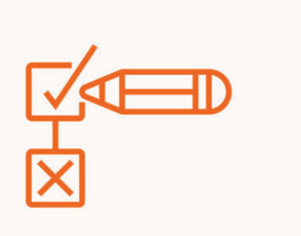
3. Konfliktmanagement
Wenn Probleme zu Chancen führen...
3.2 Das Harvard-Modell
Die 4 Grundlagen prinzipienfester Verhandlungen
Das Harvard-Konzept der Win-Win-Verhandlungen ist ein guter Weg, um effiziente Lösungen zu finden:
Wahrscheinlich hat kein Konzept die Verhandlungsstrategen in den letzten 20 Jahren mehr beeinflusst als das der Win-Win-Situation, d. h. eines dauerhaften, oft auf einem Kompromiss beruhenden Ergebnisses, mit dem beide Parteien zufrieden sind.
MENSCHEN
INTERESSEN
OPTIONEN
KRITERIEN
Trennen Sie Menschen von Problemen
Konzentration auf Interessen, nicht auf Positionen
Schaffung von Optionen zum gegenseitigen Nutzen
Objektive Kriterien verwenden
Quellennr.: 15
Bildquelle: Getting to Yes, Roger Fisher und Wiliam Ury, vom Harvard Negotiation Project

Slide 34
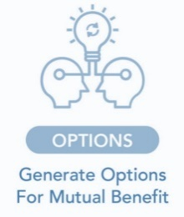
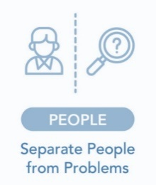
3. Konfliktmanagement
3.2 Das Harvard-Modell
Die 4 Grundsätze:
Entwickeln Sie Optionen, die eine Win-Win-Situation für beide Seiten
ermöglicht!
Behandeln Sie Menschen und Probleme getrennt!
Bei einer Verhandlung ist es wichtig, sich nicht auf eine Lösung zu fixieren. Seien Sie sich Ihrer eigenen Ziele und Interessen bewusst, aber berücksichtigen Sie auch die Ihres Gegenübers. Erarbeiten Sie gemeinsam alternative Lösungen und behalten Sie eine flexible Sowohl-als-auch-Haltung!
Trennen Sie Sach- und Beziehungsebene. Diese Trennung ist wichtig, weil Menschen oft dazu neigen, sachliche Aussagen falsch zu interpretieren oder gar mit persönlichen Aspekten zu vermischen. Um sich auf die Interessen beider Parteien konzentrieren zu können, ist eine unvoreingenommene und wertschätzende Herangehensweise erforderlich.
Quellennr.: 15

Slide 35
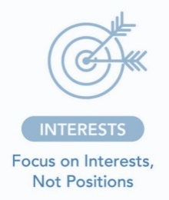
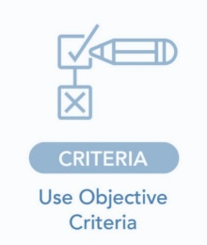
3. Konfliktmanagement
Tipp!
Wenn Sie intern keine Lösung finden, lohnt es sich, einen Coach hinzuzuziehen. Oft lassen
sich Konflikte besser von außen lösen. Denn nicht der Konflikt selbst ist ein Problem, sondern die Unfähigkeit, ihn zu lösen.
3.2 Das Harvard-Modell
Interessen behandeln - nicht Positionen!
Erzielen Sie ein faires und neutrales
Ergebnis für beide Seiten!
Um in einer Verhandlung ein vernünftiges Ergebnis zu erzielen, das beide Parteien zufrieden stellt, ist es wichtig, die Interessen beider Verhandlungs-partner*innen in Einklang zu bringen. Es ist daher notwendig, über die jeweiligen Interessen zu sprechen, damit sie von der anderen Partei berück-sichtigt werden können. Die Positionen hingegen sind oft schwieriger auf einen Nenner zu bringen und orientieren sich daher an den Interessen.
Nun müssen Sie sich für die Lösung entscheiden, die Ihre Interessen und die Ihres Gegenübers am besten vertritt. Beziehen Sie beide Positionen mit ein und sprechen Sie ausführlich mit Ihre*n Verhandlungs-partner*in darüber, was er/sie für ein faires und ak-zeptables Ergebnis hält. Seien Sie aber auch offen für Kritik. Letztendlich sollte die endgültige Entschei-dung auf objektiven Kriterien und Verhandlungen be-ruhen. Vergessen Sie nicht, dass die Entscheidung auf jeden Fall praktisch umsetzbar sein muss.
Quellennr.: 15

Slide 36
3. Konfliktmanagement
Zielsetzung
Es geht darum, dass sich beide Parteien auf das konzentrieren, was jemand sagt, anstatt sich nur darauf zu konzentrieren, einen Streit zu "gewinnen".
3.3 Übung
Beispiel:
Unternehmen sollten unbegrenzten Urlaub für alle anbieten
Schritt 1:
Teilen Sie die Gruppe in Paare auf und bitten Sie sie zu entscheiden, wer für die nächste Übung "A" und wer "B" ist.
Schritt 2:
Wählen Sie ein Thema, das kontrovers ist.
Denken Sie an einige relevante Themen, wenn Sie diese Übung durchführen.
Schritt 3:
Jedes Paar hat 5 Minuten Zeit, um die Diskussion zu gewinnen. Person A wird für den Antrag argumentieren. Person B wird dagegen argumentieren.
Schritt 4:
Nach den 5 Minuten fragen Sie Folgendes:
Wie hat es allen gefallen?
Irgendwelche Lektionen?
Wie haben Sie sich gefühlt?
Quellennr.: 16

Slide 37
3. Konfliktmanagement
Zielsetzung
Es geht darum, dass sich beide Parteien auf das konzentrieren, was jemand sagt, anstatt sich nur darauf zu konzentrieren, einen Streit zu "gewinnen".
3.3 Übung
Führen Sie die gleiche Nachbesprechung durch wie zuvor. Die Kommentare werden Sie amüsieren.
Mal sehen, wer die meisten Abers gesagt hat.
Schritt 5:
Mit dem gleichen Thema haben beide Parteien wieder 5 Minuten Zeit, aber dieses Mal darf keine von ihnen das Wort "Aber" verwenden.
Jedes Paar muss notieren, wie viele Aber sie verwendet haben.
Schritt 6:
Erneut haben beide Parteien 5 Minuten Zeit. Geben Sie ihnen ein anderes Thema und ver-schiedene Seiten und diesmal dürfen sie kein "Aber" oder "Doch" verwenden. Erneute Nachbesprechung.
Schritt 7:
Allgemeine Nachbesprechung. Fragen Sie...
Haben Sie festgestellt, dass Sie besser zuhören können? Hatten Sie das Gefühl, dass Sie auf das, was die andere Person sagte, reagieren mussten? Haben Sie abwechselnd gesprochen oder hatten Sie ein konstruktiveres Gespräch? Welche Erkenntnisse können Sie mitnehmen?
Quellennr.: 16

Slide 38
3. Welches sind die 5 Dimensionen des Persönlich-keitskonzepts in Bezug auf Intrapreneurship?
Gewissenhaftigkeit, Verträglichkeit, emotionale Stabilität, Offenheit für Erfahrungen, Extrovertiertheit
Faulheit, Sturheit, Instabilität, Fehlerhaftigkeit, Introvertiertheit
Voreingenommen, distanziert, respektlos, zerbrechlich, misstrauisch
Teste dein Wissen!
Bitte beantworten die folgenden Fragen:
1. Welches sind die 4 Grundsätze der unternehmerischen Einstellung?
Proaktivität, Risikobereitschaft, Vernetzung, Innovationsfähigkeit
Beziehung zur Organisation, Zufriedenheit, Motivation, Absicht
Fertigkeiten, Wahrnehmung der eigenen Fähigkeiten, persönliches Wissen, frühere Erfahrungen
4. Was sind Veränderungsmanagement-Modelle?
Rahmenbedingungen, die Unternehmen bei der Bewältigung von Veränderungen am Arbeitsplatz helfen
Leitlinien für die Umsetzung von Konflikten
Eine definierte Strategie für den Umgang mit Konflikten und umfasst
2. Welches sind die 4 Grundsätze der Harvard-Methode für prinzipiengeleitete Verhandlungen?
Konzept, Motivation, Umsetzung, Stabilisierung
Menschen, Interessen, Optionen und Kriterien
Quantitativ und messbar, ergebnisorientiert, ehrgeizig, planmäßig
5. Was sind die 3 Schritte der Lewinschen Veränderungstheorie?
Struktur, Stil, Strategie
Koalition aufbauen, Visionen entwickeln, Beschleunigung aufrechterhalten
Auftauen, ändern, einfrieren/ wieder einfrieren

Slide 39
3. Welches sind die 5 Dimensionen des Persönlich-keitskonzepts in Bezug auf Intrapreneurship?
Gewissenhaftigkeit, Verträglichkeit, emotionale Stabilität, Offenheit für Erfahrungen, Extrovertiertheit
Faulheit, Sturheit, Instabilität, Fehlerhaftigkeit, Introvertiertheit
Voreingenommen, distanziert, respektlos, zerbrechlich, misstrauisch
Teste dein Wissen!
Lösungen:
1. Welches sind die 4 Grundsätze der unternehmerischen Einstellung?
Proaktivität, Risikobereitschaft, Vernetzung, Innovationsfähigkeit
Beziehung zur Organisation, Zufriedenheit, Motivation, Absicht
Fertigkeiten, Wahrnehmung der eigenen Fähigkeiten, persönliches Wissen, frühere Erfahrungen
4. Was sind Veränderungsmanagement-Modelle?
Rahmenbedingungen, die Unternehmen bei der Bewältigung von Veränderungen am Arbeitsplatz helfen
Leitlinien für die Umsetzung von Konflikten
Eine definierte Strategie für den Umgang mit Konflikten und umfasst
2. Welches sind die 4 Grundsätze der Harvard-Methode für prinzipiengeleitete Verhandlungen?
Konzept, Motivation, Umsetzung, Stabilisierung
Menschen, Interessen, Optionen und Kriterien
Quantitativ und messbar, ergebnisorientiert, ehrgeizig, planmäßig
5. Was sind die 3 Schritte der Lewinschen Veränderungstheorie?
Struktur, Stil, Strategie
Koalition aufbauen, Visionen entwickeln, Beschleunigung aufrechterhalten
Auftauen, ändern, einfrieren/ wieder einfrieren

Slide 40
Zusammenfassung
Gut gemacht! Jetzt weißt du mehr über:
Unternehmerische Einstellungen und wie wichtig die Persönlichkeit für die Förderung von Intrapreneurship ist.
Was Veränderungsmanagement ist und wie Sie Veränderungsmanagement-Modelle in Ihrem Unternehmen/Team einführen können.
Was Konfliktmanagement in einem Unternehmen ist und wie ein Konflikt im Unternehmen gelöst werden kann.

Slide 41
Literaturverzeichnis (1)
Woo, H. (2018). Personality traits and intrapreneurship: the mediating effect of career adaptability. Career Development International.
Farrukh, M. et al. (2016). Intrapreneurial behavior: an empirical investigation of personality traits. Management & Marketing. Challenges for the Knowledge Society, Vol. 11, No. 4, pp. 597-609.
Neessen, P. et al. (2019). The intrapreneurial employee: toward an integrated model of intrapreneurship and research agenda. International Entrepreneurship and Management Journal.
Mohedano-Suanes, A. & Garzon, D. (2018). Intrapreneurs: Characteristics and Behavior. 10.
Mustafa, M.J. et al. (2016). Psychological Ownership, Job Satisfaction, and Middle Manager Entrepreneurial Behavior. Journal of Leadership & Organizational Studies. 23. 272-287.
Chan, K.Y. et al. (2017). Who Wants to Be an Intrapreneur? Relations between Employees’ Entrepreneurial, Professional, and Leadership Career Motivations and Intrapreneurial Motivation in Organizations.

Slide 42
Literaturverzeichnis (2)
Zhao, H. et al. (2010). The Relationship of Personality to Entrepreneurial Intentions and Performance: A Meta-Analytic Review. Journal of Management, Vol. 36 No. 2, March 2010 381- 40.
Knobloch, Thomas (2014): Konfliktmanagement in mittelständischen Unternehmen. Spektrum der Mediation 53/2014.
Samantha David (2021): Intrapreneurship education– Handlungsempfehlungen zur Gestaltung eines Curriculums für Universtäten. https://epub.jku.at/obvulihs/download/pdf/6751308?originalFilename=true
www.fool.com/the-ascent/small-business/human-resources/articles/change-management/
www.fool.com/the-ascent/small-business/human-resources/articles/change-management-models/
https://leadershipyoda.com/kurt-lewin-three-stages-of-change/
https://www.mbamanagementmodels.com/mckinseys-7-s-framework/

Slide 43
Literaturverzeichnis (3)
https://www.managementstudyguide.com/kotters-8-step-model-of-change.htm
https://www.kmutoday.ch/ressort/personal-bildung/professionelles-konfliktmanagement/
https://www.mtdtraining.com/blog/a-conflict-management-exercise.htm

Slide 44
genieproject.eu
Vielen Dank!

